Slide 1




时尚个性
竞聘PPT模板
严谨实用框架完整动态PPT模板
应聘人：亮亮图文旗舰店
延时符
Notes:
亮亮图文旗舰店https://liangliangtuwen.tmall.com

Slide 2
目 录
CONTENTS
PART 01
基本资料
BASIC INFORMATION
2
PART 03
胜任能力
COMPETENCE
4
1
PART 02
岗位认知
POST COGNITIVE
3
PART 04
目标规划
OBJECT PROGRAM
延时符

Slide 3
竞聘宣言
基本信息
个人履历
荣誉奖项
PART 01
基本资料
BASIC INFORMATION
语言能力
应聘岗位
延时符

Slide 4
竞聘宣言
04
竞聘宣言
MAKING A DECLARATION
我想我应该一个成为一个实干家，不需要那些美丽的辞藻来修饰。工作锻炼了我，生活造就了我。
戴尔卡耐基说过：不要怕推销自己，只要你自信，认为自己能行有才华，你就应该认为自己能够胜任这份工作以及职位，并承担相应的义务和压力。亮亮图文旗舰店https://liangliangtuwen.tmall.com
延时符

Slide 5
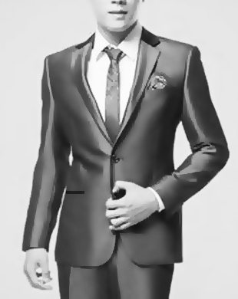

基本信息
05
姓名:
亮亮图文
性别:
男
年龄:
28岁
民族:
汉
体重:
70kg
身高:
175cm
籍贯:
上海市
学历:
硕士
婚姻状况:
未婚
政治面貌:
党员
联系方式:
13998xxxxxx
电子邮箱:
ooopic@ooopic.com
现在住址:
上海市XX区XX路X家园
延时符

Slide 6
个人履历
06
1998-2001
就读于芝加哥大学工商
管理专业MBA。
2006-2009
XX市XXX工业局
副局长一职。
01
02
03
04
05
1994-1998
就读于北京大学工商管
理专业，学士学位。
2001-2006
XX市XXX公司销售部
经理一职。
2009-2015
XX市XXX工业局
副书记一职。
延时符

Slide 7
荣誉奖项
07
01
2008年XX市
2002年XX市
03
荣幸成为北京奥运会XX市
火炬手。
获得“五一劳动奖章”
和荣誉证书。
04
2013年XX市
02
2005年XX公司
获得“十佳创新青年奖”。
年度销售冠军，并获得
“十佳进步青年”奖项。
延时符

Slide 8
语言能力
08
CHINESE
ENGLISH
汉语：普通话水平测试1级甲等。
英语四六级专业证书，以及新TOEFL120分。
点击输入标题
点击输入标题
您的内容打在这里，或者通过复制您的文本后，在此框中选择粘贴。
您的内容打在这里，或者通过复制您的文本后，在此框中选择粘贴。
延时符

Slide 9
应聘岗位
09
01
首席执行官
销售部总监
除了之前的工作经验之外，本人完全相信自己能够胜任这一职。
岗位应聘
本人有着上市公司五年的工作经验，对于快消行业再熟悉不过。
02
个人要求
我的户口是广州，因为接受广州深圳等广东一线城市任职；目标薪金在年收入10W-20W区间，五百强公司可降低薪金要求，福利待遇，五险一金，双休。
延时符

Slide 10
岗位理解
知识技能
解决问题
PART 02
岗位认知
POST COGNITIVE
责任义务
延时符

Slide 11


岗位理解
11
精诚合作互助
毫无疑问进入这个大家庭，每个人都是公司一份子，各司其职为公司的正常运作尽心尽力。因此领导，下级，同事之间关系尤为重要，这样才能更好开展我们的工作。
输入文字标题
在此录入上述图表的综合描述说明，在此录入上述图表的上述图表的综合描述说明入。在此录入上述图表的综合描述说明，在此录入上述图表的上述图表的综合描述说明入。在此录入上述图表的综合描述说明，在此录入上述图表的上述图表的综合描述说明入。
延时符

Slide 12
知识技能
12
初级注册会计师
01
在此录入上述图表的描述说明，录入上述图表的描述说明。
英语六级证书
02
日常基本口语基本没问题，口语和外国客户简单对话。
ADOBE
添加标题
03
获得美国Adobe公司平面技能证书，熟练掌握photoshop软件。
在此录入上述图表的描述说明，在此录入上述图表的描述说明。
OFFICE
04
熟练操作办公软件，能够独立完成会议ppt培训工作。
延时符

Slide 13


解决问题
13
发现问题
01
在此录入上述图表的描述明，在此录入上述图表的描述说。
提出假设
在此录入上述图表的描述明，在此录入上述图表的描述说。
03
问题分析
02
在此录入上述图表的描述明，在此录入上述图表的描述说。
检验假设
在此录入上述图表的描述明，在此录入上述图表的描述说。亮亮图文旗舰店https://liangliangtuwen.tmall.com
04
延时符

Slide 14
责任义务
14
及时完成上级任务
对待下属互帮互助
在此录入上述图表的描述说明，录入上述图表的描述说明。
01
03
在此录入上述图表的描述说明，录入上述图表的描述说明。
自身义务
同事之间团结友爱
公司荣誉大于个人
在此录入上述图表的描述说明，录入上述图表的描述说明。
02
04
在此录入上述图表的描述说明，录入上述图表的描述说明。
个人寄语
既然进入这个大家庭，无论领导，同事，下级之间都是各司其职，分工不同，在完成自身本职工作前提下，也要关心公司其他部门。今后公司利益，效益才是我们的目标。
延时符

Slide 15
核心竞争力
领导能力
执行力
团结合作
PART 03
胜任能力
COMPETENCE
协调能力
创新能力
延时符

Slide 16
核心竞争力
16
核心
竞争力
领导力
06
创新能力
01
02
专业技能
05
协调能力
执行力
03
04
团结合作
添加标题
既然进入这个大家庭，无论领导，同事，下级之间都是各司其职，分工不同，在完成自身本职工作前提下，也要关心公司其他部门。今后公司利益，效益才是我们的目标。
延时符

Slide 17
领导能力
17
学习能力
01
在此录入上述图表的描述说明，录入上述图表的描述说明。
组织能力
建立组织机构，
确立职位和职务，
明确职权关系和义务范围。
02
在此录入上述图表的描述说明，录入上述图表的描述说明。
领导
能力
决策能力
03
在此录入上述图表的描述说明，录入上述图表的描述说明。
感召能力
04
在此录入上述图表的描述说明，录入上述图表的描述说明。
延时符

Slide 18
执行力
18
制度执行力
01
制度的实施取决于制度执行力，公司利益和文化得失在于执行力。
执行力
执行力决定成败，决定战斗力，凝聚力。工作落到实处，事务做到位。
应急执行力
02
临危不乱，遇事不急的心态能够在稍纵即逝的时机取得更大的成果。
战略执行力
03
通过一套有组织系统的规章制度和战略目标，可以更快的实现梦想。
输入文字标题
在此录入上述图表的综合描述说明，在此录入上述图表的上述图表的综合描述说明入。在此录入上述图表的综合描述说明，在此录入上述图表的上述图表的综合描述说明入。在此录入上述图表的综合描述说明，在此录入上述图表的上述图表的综合描述说明入。
延时符

Slide 19
团结合作
19
表达与沟通
01
在此录入上述图表的描述明，在此录入上述图表的描述说。
敬业的品质
做事主动
03
02
在此录入上述图表的描述明，在此录入上述图表的描述说。
在此录入上述图表的描述明，在此录入上述图表的描述说。
互帮互助
04
在此录入上述图表的描述明，在此录入上述图表的描述说。
延时符

Slide 20

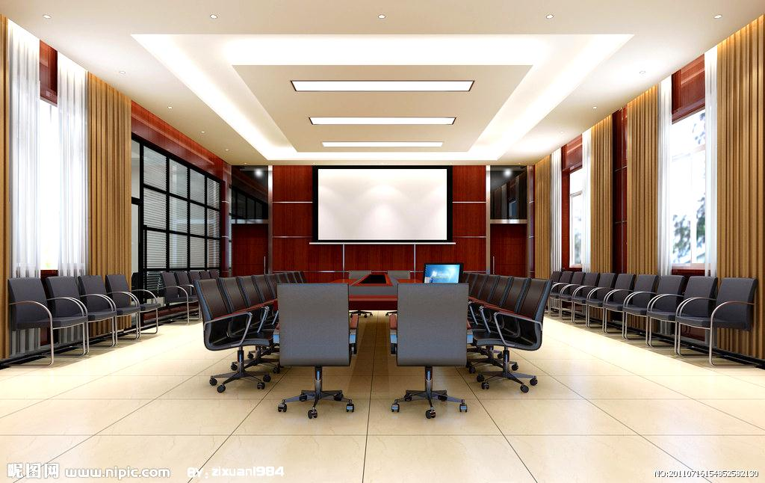
协调能力
20
自觉加强学习
01
在此录入上述图表的描述说明，录入上述图表的描述说明。
提高政治素养
02
在此录入上述图表的描述说明，录入上述图表的描述说明。
提高业务能力
03
在此录入上述图表的描述说明，录入上述图表的描述说明。
锻炼心理素质
04
在此录入上述图表的描述说明，录入上述图表的描述说明。亮亮图文旗舰店https://liangliangtuwen.tmall.com
延时符

Slide 21
创新能力
21
辛勤汗水
95%
5%
您的内容打在这里，或者通过复制您的文本后，在此框中选择粘贴，并选择只保留文字。
您的内容打在这里，或者通过复制您的文本后，在此框中选择粘贴，并选择只保留文字。
时事运气
输入文字标题
在此录入上述图表的综合描述说明，在此录入上述图表的上述图表的综合描述说明入。在此录入上述图表的综合描述说明，在此录入上述图表的上述图表的综合描述说明入。在此录入上述图表的综合描述说明，在此录入上述图表的上述图表的综合描述说明入。
延时符

Slide 22
五年计划
实现步骤
可行性评估
PART 04
目标规划
OBJECT PROGRAM
保障措施
结束语
延时符

Slide 23
五年计划
23
点击输入标题
在此输入详细文字介绍，
和详细信息。
点击输入标题
在此输入详细文字介绍，
和详细信息。
点击输入标题
在此输入详细文字介绍，
和详细信息。
点击输入标题
在此输入详细文字介绍，
和详细信息。
点击输入标题
在此输入详细文字介绍，
和详细信息。
延时符

Slide 24
实现步骤
24
添加标题
输入标题
01
在此录入上述图表的描述说明，录入上述图表的描述说明。
添加标题
添加标题
在此录入上述图表的描述说明，录入上述图表的描述说明。
03
输入标题
02
在此录入上述图表的描述说明，录入上述图表的描述说明。
输入标题
输入文字标题
在此录入上述图表的综合描述说明，在此录入上述图表的上述图表的综合描述说明入。在此录入上述图表的综合描述说明，在此录入上述图表的上述图表的综合描述说明入。
延时符

Slide 25
可行性评估
25
65%
95%
45%
添加标题
添加标题
添加标题
在此录入上述图表的描述明，在此录入上述图表的描述说。
在此录入上述图表的描述明，在此录入上述图表的描述说。
在此录入上述图表的描述明，在此录入上述图表的描述说。
输入文字标题
在此录入上述图表的综合描述说明，在此录入上述图表的上述图表的综合描述说明入。在此录入上述图表的综合描述说明，在此录入上述图表的上述图表的综合描述说明入。在此录入上述图表的综合描述说明，在此录入上述图表的上述图表的综合描述说明入。亮亮图文旗舰店https://liangliangtuwen.tmall.com
延时符

Slide 26
保障措施
26
添加标题
添加标题
添加标题
输入标题
输入标题
输入标题
在此录入上述图表的描述明，在此录入上述图表的描述说。
在此录入上述图表的描述明，在此录入上述图表的描述说。
在此录入上述图表的描述明，在此录入上述图表的描述说。
输入标题
输入标题
输入标题
在此录入上述图表的描述明，在此录入上述图表的描述说。
在此录入上述图表的描述明，在此录入上述图表的描述说。
在此录入上述图表的描述明，在此录入上述图表的描述说。
延时符

Slide 27

结束语
27
结束语
您的内容打在这里，或者通过复制您的文本后，在此框中选择粘贴，并选择只保留文字。在此录入上述图表的综合描述说明，在此录入上述图表的综合描述说明，在此录入上述图表的综合描述说明，在此录入上述图表的综合描述说明
添加标题
在此录入上述图表的综合描述说明，在此录入上述图表的上述图表的综合描述说明入。在此录入上述图表的综合描述说明，在此录入上述图表的上述图表的综合描述说明入。在此录入上述图表的综合描述说明，在此录入上述图表的上述图表的综合描述说明入。亮亮图文旗舰店https://liangliangtuwen.tmall.com
延时符
Notes:
亮亮图文旗舰店https://liangliangtuwen.tmall.com

Slide 28
THANK YOU FOR YOUR GUIDANCE.
谢谢您的指导

